Slide 1

NHÓM 31
Nguyễn Tài Khoa 20215066
Nguyễn Ngọc Thành 20215137
Nguyễn Hồ Tấn Tài 20215134
Nguyễn Tuần Thành 20210800

Slide 2
1.LỜI NÓI ĐẦU
Các định luật của Newton là nền tảng của động lực học. Các định luật này cung cấp một ví dụ về sự rộng lớn và đơn giản của các nguyên tắc mà thiên nhiên vận hành. Trong dự án này chúng em sẽ mô phỏng một số phương pháp đơn giản để có thể minh họa được các định luật chuyển động của Newton.

Slide 3
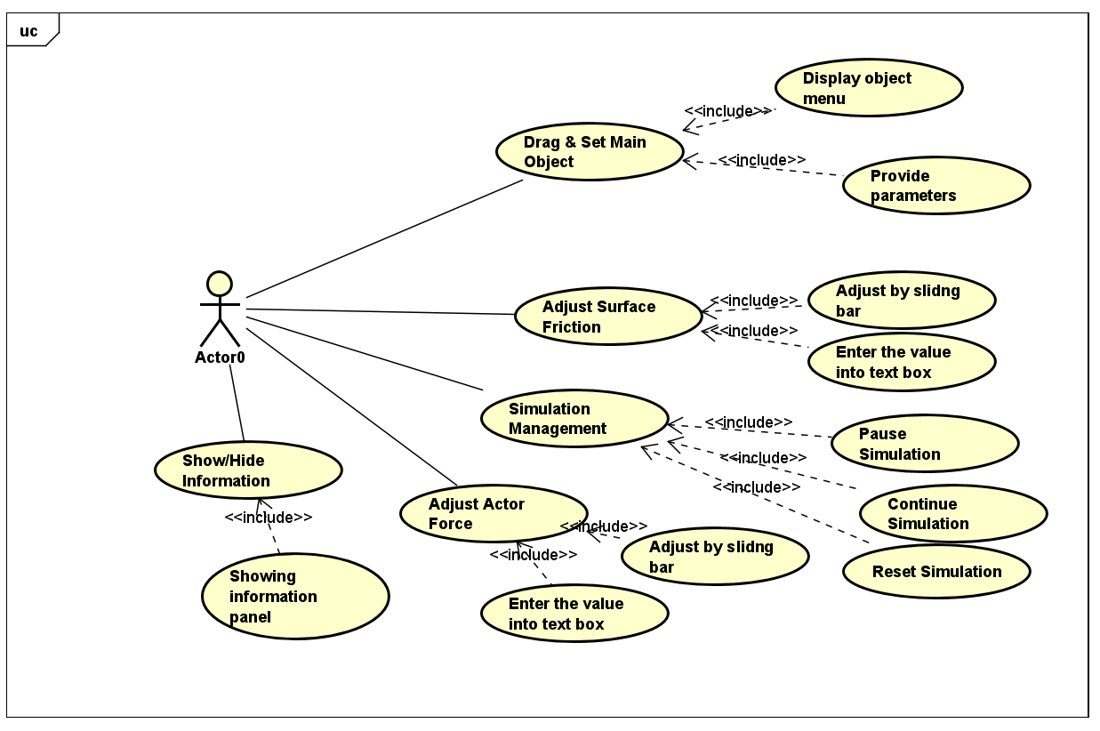
2. Use case diagram

Slide 4
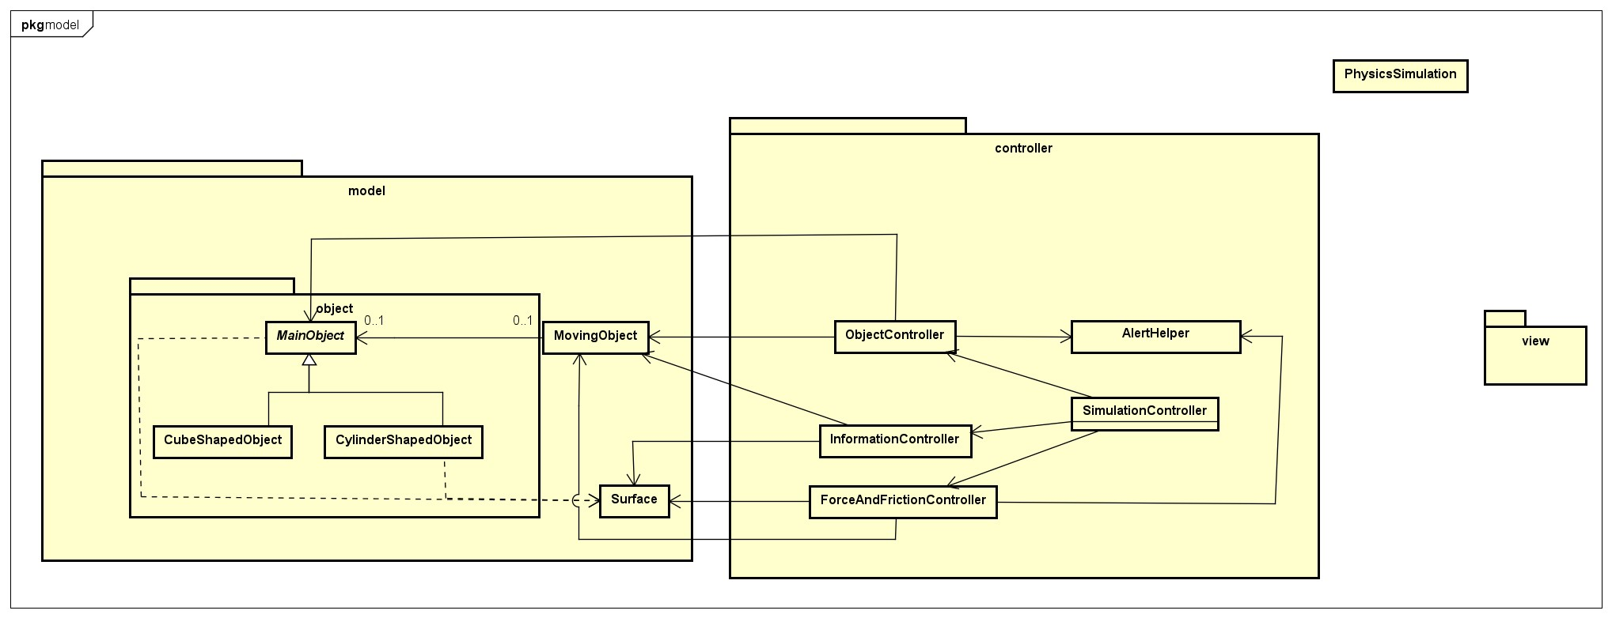
3. General class diagram

Slide 5
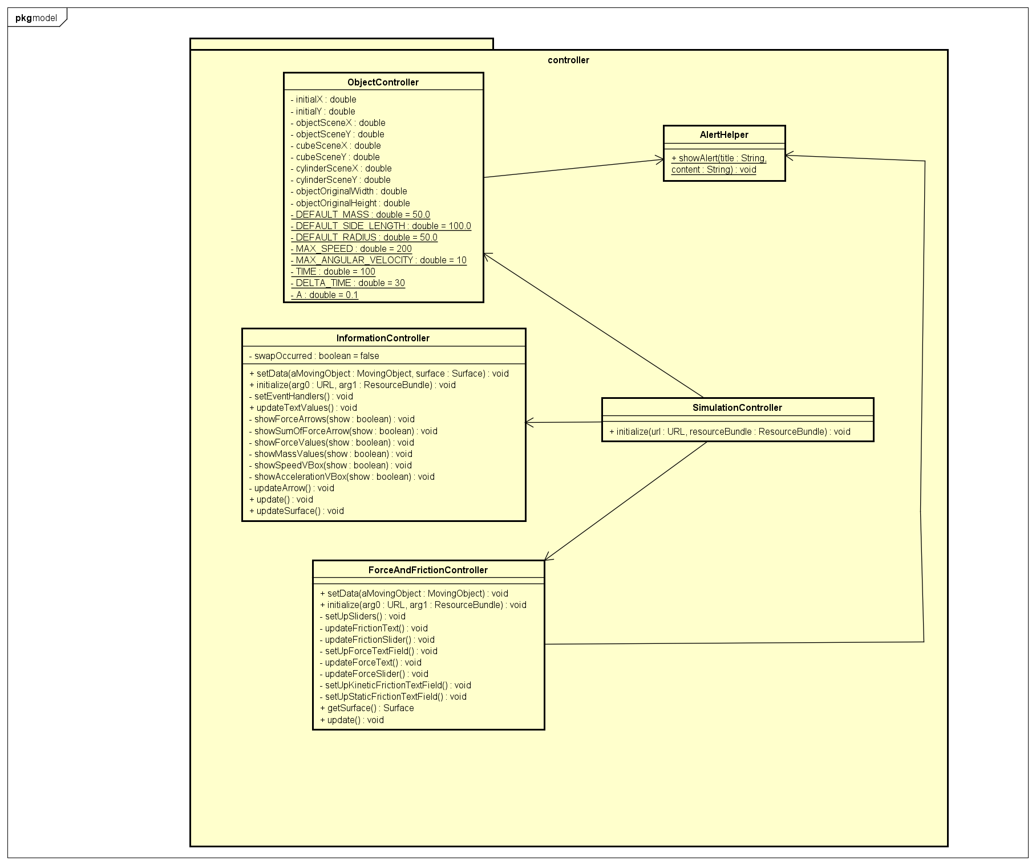
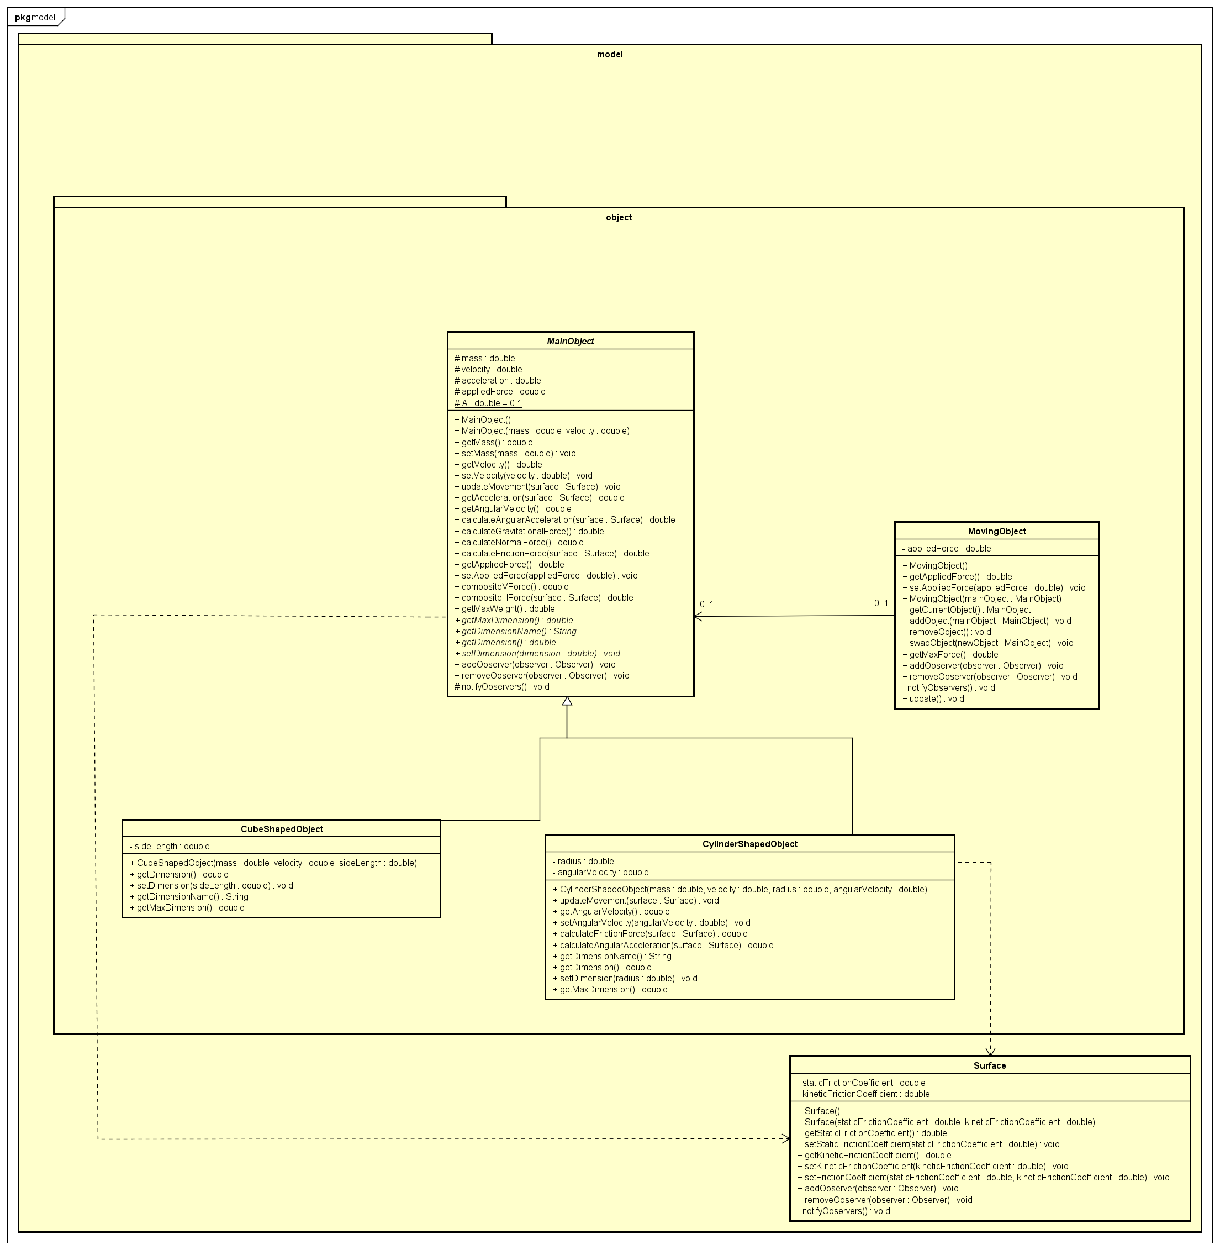
4. Class diagrams for packages/modules
ControllerDiagram ModelDetailDiagram

Slide 6
OOP techniques used
Inheritance : CubeShapedObject và CylinderShapedObject kế thừa từ lớp MainObject class
Polymorphism: Trong ObjectController, lớp được gọi là MainObject,và tùy xem lớp nào đang ở trong MovingObject sẽ có hành vi khác nhau
Association: Giữa lớp MovingObject và lớp MainObject

Slide 7
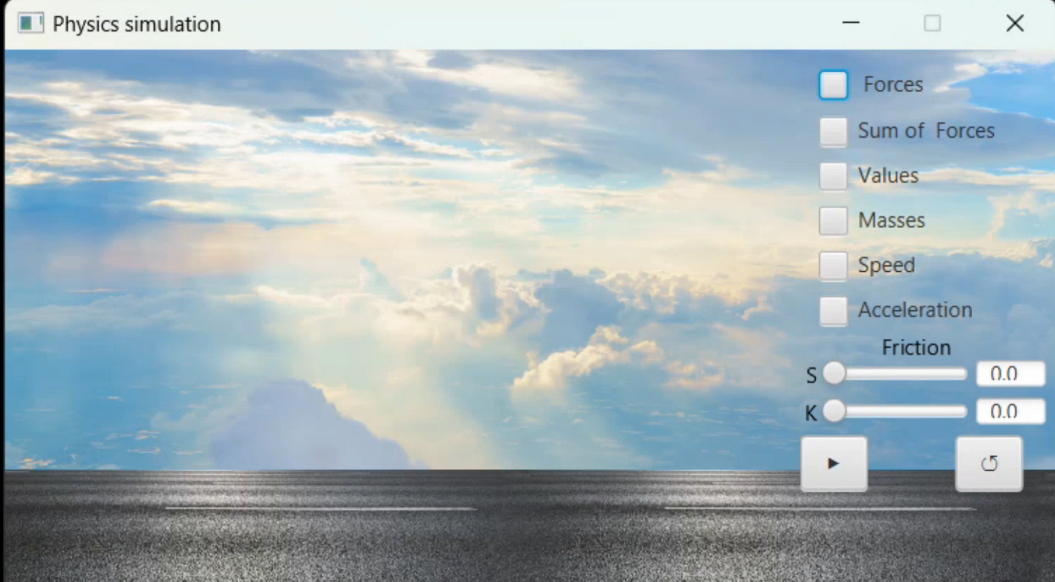
Video Demo
Link Video Demo: https://drive.google.com/drive/folders/1wZokiRVwmlV3Pp1R1LOvMTsfMPDY8uxJ?usp=drive_link

Slide 8
THANK YOU !

